Slide 1


Slide 2
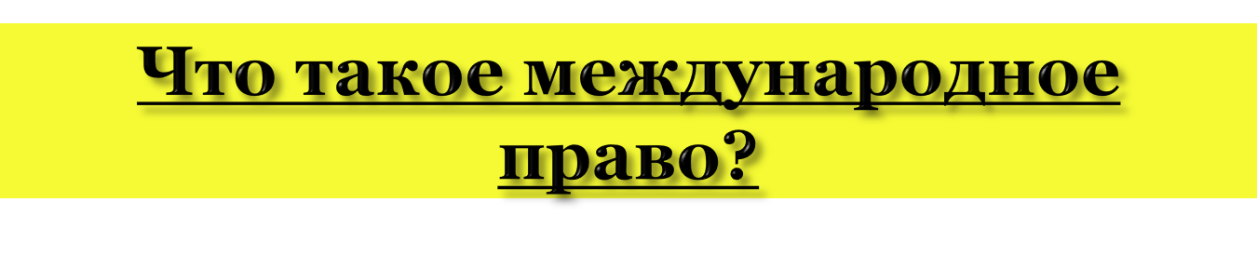

Международное право – правовая система договорных и обычных норм и принципов, выражающих согласованную волю государств. Источниками международного права являются международные договоры и международно-правовые обычаи. Нормы международного права регулируют отношения государств в условиях и в сфере сотрудничества и борьбы. Международное право подразделяется на публичное и частное.

Slide 3

Предпосылки появления прав человека:
Еще в XIX и начале XX века в странах Восточной Азии и Ближнего Востока существовал так называемый "режим капитуляции". Его суть состоит в том, что иностранцы, как правило, подданные или граждане развитых западных держав, исключались из-под юрисдикции местных судов. Такой режим существовал, например, в Индии, Китае, Египте, странах Ближнего Востока. Для французов, англичан создавались собственные суды, они были территориальными. Само собой разумеется, что в ряде случаев это вело к крайне негативным результатам и ущемлению прав местного населения.
История международного частного права знает много примеров, которые так или иначе свидетельствуют о том или ином состоянии проблемы прав человека в различных государствах. К примеру, можно взять институт антролепсии. Он использовался в древние времена и Средневековье. Его суть состояла в том, что одно из государств задерживало иностранных подданных для того, чтобы принудить государство, гражданами или подданными которого они были, к осуществлению правосудия или других действий, на которых настаивало первое государство.

Slide 4

Впервые понятие «прав человека» встречается во французской «Декларации прав человека и гражданина», принятой в 1789 году, хотя до этого идея прирождённых прав прошла долгий путь развития, важными вехами на её пути были английская
В XIX веке в различных государствах по-разному складывается первоначальный либеральный набор гражданских и политических прав (свобода и равноправие, неприкосновенность личности, право собственности, избирательное право и др.), в современном понимании весьма ограниченных (имущественные избирательные цензы, политические запреты, неравноправие мужчин и женщин, расовые ограничения и т. п.).
В XX веке под сильным воздействием социалистических движений к гражданским и политическим правам прибавляются социально-экономические права (как правило, права трудящихся: право на объединение в профсоюзы, на труд, отдых, социальную помощь и т. д.).

Slide 5

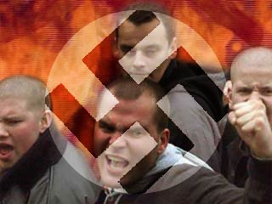
Вторая мировая война и трагический опыт тоталитарных режимов инициировали качественный скачок в развитии института прав человека и гражданина. Они дополняются новыми «поколениями прав» — правом на благоприятную окружающую среду, правом на информацию и др. Именно в этот период ведущую роль в развитии института прав человека и гражданина приобретает международное право.

Slide 6


В середине XX века был принят основополагающий документ ООН — «Всеобщая декларация прав человека» (принята Генеральной Ассамблеей ООН 10 декабря 1948 года). В ней декларируется, какие права являются независимыми от расы, цвета кожи, пола, языка, религии, политических или иных убеждений, национального или социального происхождения, имущественного, сословного или иного положения любого человека, и принадлежат ему по факту рождения.
Начиная с 1950 года, 10-го декабря отмечается День прав человека.

Slide 7


Международное частное право регулирует частные правоотношения. За его рамками всегда остаются публично - правовые отношения. Такие, например, как таможенные, налоговые, валютные правоотношения. Во всех этих отношениях также присутствует иностранный элемент. Но все они не подпадают под сферу международного частного права. Они регулируются особыми нормами: международным налоговым правом, международным уголовным правом, таможенном правом и т. д.

Slide 8

I. Принципы сотрудничества государств в области прав человека
Венская декларация и Программа действий, принятая Всемирной Конференцией по правам человека в 1993 г. (извлечения)
Декларация о предоставлении независимости колониальным странам и народам
III. Универсальные международные документы о правах человека
1.Устав Организации Объединенных Наций
2.Всеобщая Декларация прав человека
3.Международный пакт об экономических, социальных и культурных правах
4.Международный пакт о гражданских и политических правах
II. Международные органы, действующие в области защиты прав человека
1.Верховный Комиссар по поощрению и защите всех прав человека
2.Факультативный протокол к Международному пакту о гражданских и политических правах
3.Положение о Комиссии по правам человека Содружества независимых государств (СНГ)

Slide 9

Статья 3 Каждый человек имеет право на жизнь, на свободу и на личную неприкосновенность.
Статья 4 Никто не должен содержаться в рабстве или в подневольном состоянии; рабство или работорговля запрещаются во всех их видах.
Статья 5 Никто не должен подвергаться пыткам или жестоким, бесчеловечным или унижающим его достоинство обращению или наказанию.
Статья 6 Каждый человек, где бы он ни находился, имеет право на признание его правосубъектности.
Статья 7 Все люди равны перед законом и имеют право, без всякого различия, на равную защиту закона. Все люди имеют право на равную защиту от какой бы то ни было дискриминации, нарушающей настоящую Декларацию, и от какого бы то ни было подстрекательства к такой дискриминации.

Slide 10

1. Всемирная конференция по правам человека подтверждает священный долг всех государств выполнять свои обязательства по поощрению всеобщего уважения, соблюдения и защиты всех прав человека и основных свобод для всех в соответствии с Уставом Организации Объединенных Наций, другими договорами, касающимися прав человека, и нормами международного права. Универсальность этих прав н свобод носит бесспорный характер
2. Все народы имеют право на самоопределение. В силу этого права они свободно определяют свой политический статус и беспрепятственно осуществляют свое экономическое, социальное и культурное развитие.
9. Всемирная конференция во правам человека подтверждает, что наименее развитые страны, многие из которых находятся в Африке, привержены процессу демократизации и осуществлению экономических реформ, и международное сообщество должно оказывать им поддержку для того, чтобы они добились успеха в переходе к демократии и экономическому развитию.
11. Для справедливого удовлетворения потребностей нынешнего и будущих поколений в области развития и окружающей среды требуется осуществление права на развитие. Всемирная конференция по правам человека признает, что незаконный сброс токсичных и опасных веществ и отходов представляет потенциальную серьезную угрозу для права каждого человека на жизнь и здоровье.

Slide 11

IV. Права женщин
Венская декларация и программа действий (извлечение)
Декларация о ликвидации дискриминации в отношении женщин
Конвенция о политических правах женщин
Конвенция о ликвидации всех форм дискриминации в отношении женщин
Конвенция о равном вознаграждении мужчин и женщин за труд равной ценности
Конвенция о согласии на вступление в брак, минимальном брачном возрасте и регистрации брака
Рекомендация о согласии на вступление в брак, минимальном брачном возрасте и регистрации брака
Декларация о защите женщин и детей в чрезвычайных обстоятельствах и в период вооруженных конфликтов
V. Права детей
- Декларация прав ребенка
- Конвенция о правах ребенка
- Декларация о социальных и правовых принципах, касающихся защиты и благополучия детей, особенно для передачи детей на воспитание и их усыновления на национальном и международном уровнях
- Декларация о защите женщин и детей в чрезвычайных обстоятельствах и в период вооруженных конфликтов
Руководящие принципы ООН для предупреждения преступности среди несовершеннолетних

Slide 12

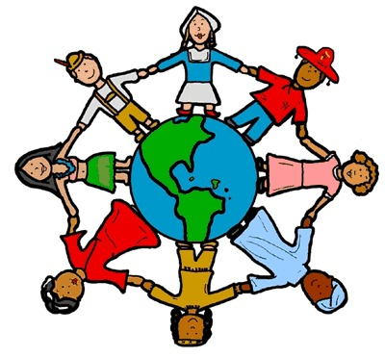
В необходимых случаях соблюдение нормы международного права обеспечивается соответствующими мерами, принимаемыми индивидуально или коллективно самими субъектами международного права в соответствии с его общепризнанными принципами и Уставом ООН.
Регулирующая функция
Координирующая функция
Охранная функция

Slide 13

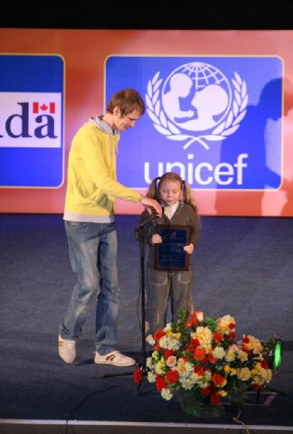
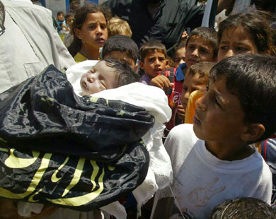
Американская Корпорация UNICEF активно поддерживает права ребёнка в мире, проводит различные акции( в МакДональдсах, к примеру), решает проблемы голода детей в странах третьего мира и даёт возможности адаптации детей родителями из развитых стран

Slide 14
